Slide 1
第一章 概述
● 80×86系列结构的概要历史
 ● 计算机的基本结构[参看Authorware课件]
 ● 初级计算机的结构与运行原理 [参看Authorware课件]
● 计算机硬件与软件
● 微型计算机系统的基本结构

Slide 2
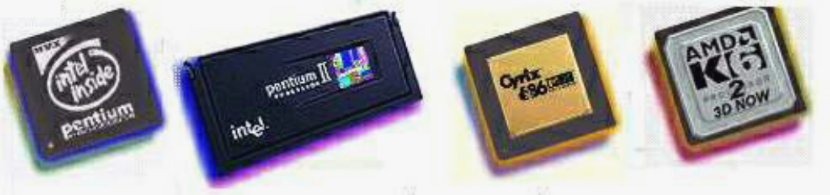
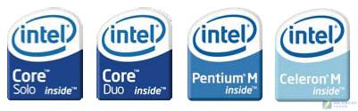
引言：
微型计算机从功能上可分为网络工作站（客户端-Client）和网络服务器（Server）两大类型。
网络客户端又称为个人计算机。其核心为中央处理单元—CPU（Central Processing Unit）。它是电脑硬件的核心设备，是电脑的信息处理和控制的中心。计算机绝大多数操作，都通过CPU实现。
Intel公司的芯片在个人计算机中占据统治地位（80%）。形成了个人计算机芯片的主流—80×86系列结构。其他厂商也推出了依从这一结构的兼容CPU。下图列出了几种不同厂商的CPU。
奔腾、奔腾Ⅱ、Cyrix686、K6-2）
酷睿、酷睿双核、奔腾移动、赛扬

Slide 3
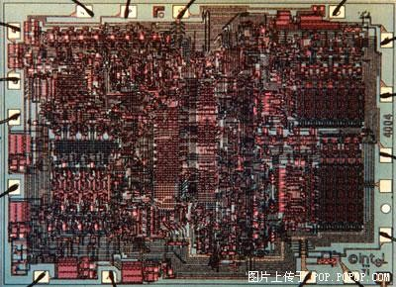
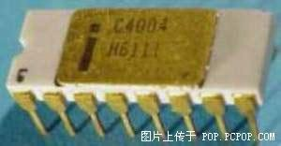



1.1 80×86系列结构的概要历史
1971年世界上第一枚集成电路的通用型CPU诞生
第一个微处理器4004
摩尔 诺宜斯 葛洛夫
Notes:
4004处理只能处理4位数据，但内部指令是8位的。4004拥有46条指令，采用16针直插式封装。数据内存和程序内存分开，1K数据内存，4K程序内存。运行时钟频率预计为1M，最终实现达到了740kHz，能进行二进制编码的十进制数学运算

Slide 4
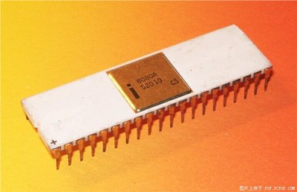
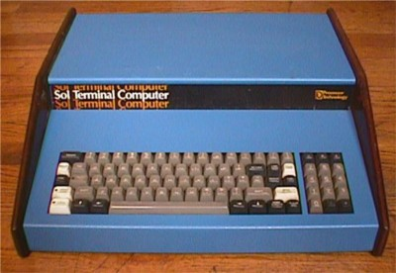
1974年世界上第一个知名的个人电脑诞生
基于8080芯片的计算机
Processor Technology Sol-20

Slide 5
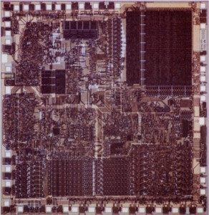
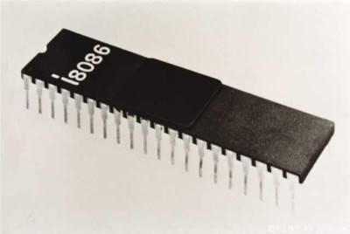
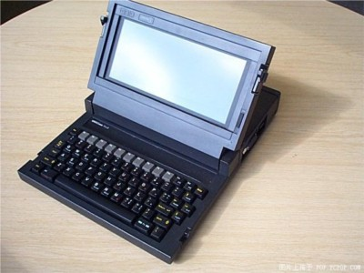
1978年，8086处理器诞生了
历史上第一个成就两大国际企业的CPU
从8086开始，才有了目前应用最广泛的PC行业基础
1981年，出现了IBM PC/XT 计算机
Notes:
(1)16位微处理器
(2)采用高速运算性能的HMOS工艺制造，芯片上集成了2.9 万只晶体管
(3)使用单一的+5V电源，40条引脚双列直插式封装
(4)时钟频率为5MHz~10MHz，基本指令执行时间为.3ms~0.6ms
(5)16根数据线和20根地址线，可寻址的地址空间达1MB
(6)8086可以和浮点运算器、I/O处理器或其他处理器组成多处理器系统，从而极大地提高了系统的数据吞吐能力和数据处理能力

Slide 6
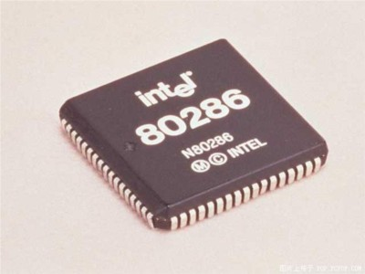
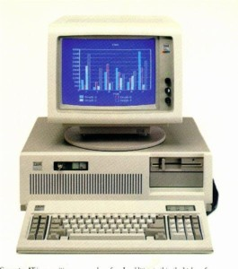
1982年：英特尔发布了80286处理器
Notes:
（1）80286是标准的16位微处理器。
（2）16根数据总线，16位的内部寄存器结构。
（3）24根地址总线。实地址方式下直接寻址1MB。在保护虚地址方式下寻址能力为16MB。
（4）软件向上兼容8086/8088，可以有效地利用8086系列的资源。
（5）80286引入虚拟地址空间的概念，具有存储器管理功能，能为每一个任务分配多达1GB的虚拟地址并映射到16MB的物理地址中去。
（6）具有保护功能，可对段的边界、属性和访问权等进行自动检查，通过4级环结构和任务之间相互隔离，可建立可靠性高的系统软件。
（7）3种中断类型，即硬件引发、INT指令引起的和指令异常引起的中断。
（8）具有高效率的任务转换功能，适用于多用户、多任务系统。
（9）高速度，工作时钟为8MHz～12MHz，工作时钟多样化，便于组成高性能价格比的系统。

Slide 7
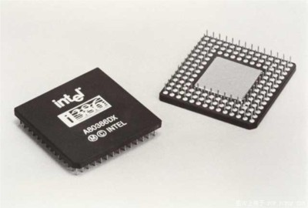
1985年：英特尔发布了80386处理器
历史上第一个具有“多任务”功能的CPU
Notes:
（1）灵活的32位微处理器，提供32位的指令。
（2）提供32位外部总线接口，最大数据传输速率为32Mbps。
（3）具有片内集成的存储器管理部件MMU，可支持虚拟存储和特权保护 。
（4）具有实地址方式、保护方式和虚拟8086方式。
（5）具有极大的寻址空间。
（6）通过配用数值协处理器可支持高速数值处理。
（7）在目标码一级与8086、80286芯片完全兼容。

Slide 8
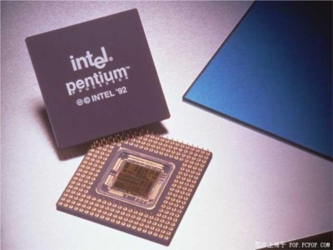
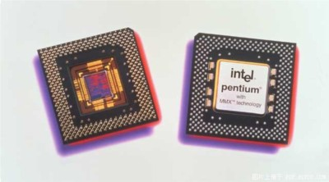
1993年：第一款与数字无关的处理器“Pentium”
内建MMX（多媒体指令集）
Pentium处理器集成了310万个晶体管，最初推出的初始频率是60MHz、66MHz，后来提升到200MHz以上。引入了SIMD（单指令多数据）执行方式

Slide 9
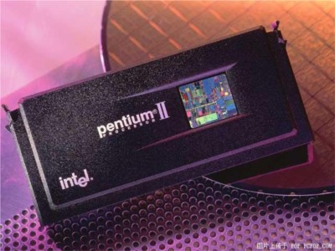
1997年英特尔发布了Pentium II处理器
Pentium II首次引入了S.E.C封装(Single Edge Contact)技术，将高速缓存与处理器整合在一块PCB板上

Slide 10
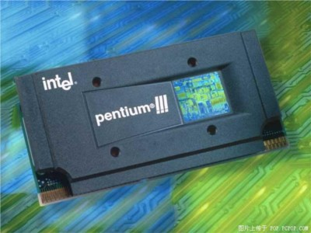
1999年英特尔发布了Pentium III处理器
从Pentium III开始，英特尔又引入了70条新指令（SSE）

Slide 11
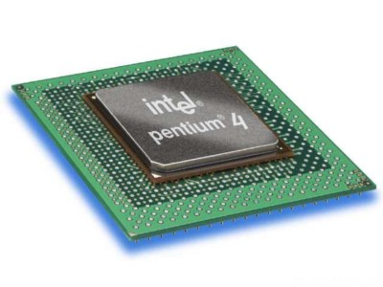
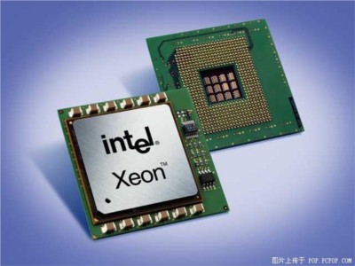
2000年英特尔发布了Pentium 4处理器
Pentium 4提供了SSE2指令集，这套指令集增加144个全新的指令

Slide 12
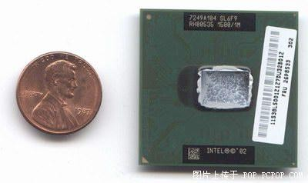
2003年英特尔发布了Pentium M处理器
Pentium M处理器加上802.11的无线WiFi技术，就构成了英特尔Centrino（迅驰）移动运算技术的整套解决方案

Slide 13
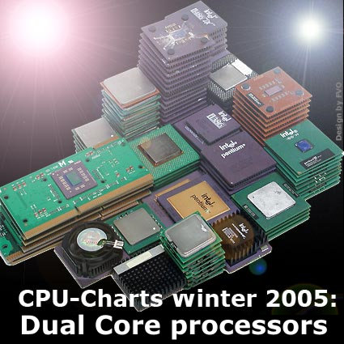
2005年之前，Inter公司所发布的CPU全家福

Slide 14
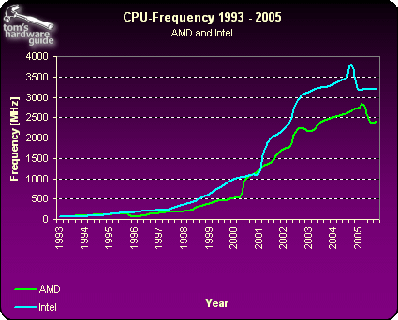
2005年开始，频率提升遇到了瓶颈。强制提高频率会遇到高功耗、高发烧量、低良品率问题。

Slide 15
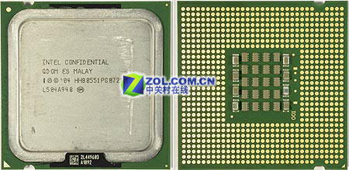
2005年第二季度，基于“Smithfield”双核心的英特尔Pentium 8XX处理器发布
Pentium 8XX处理器采用90纳米工艺生产，支持800MHz前端总线，配备2MB二级缓存(每个核心1MB)，能用两个核心实现两个线程。

Slide 16

超线程技术的应用
所谓超线程技术就是利用特殊的硬件指令，把多线程处理器内部的两个逻辑内核模拟成两个物理芯片，从而使单个处理器就能“享用”线程级的并行计算的处理器技术。减少了CPU的闲置时间，提高的CPU的运行效率。
超线程技术可以使操作系统或者应用软件的多个线程，同时运行于一个超线程处理器上，其内部的两个逻辑处理器共享一组处理器执行单元，并行完成加、乘、负载等操作。这样做可以使得处理器的处理能力提高30%，因为在同一时间里，应用程序可以充分使用芯片的各个运算单元。
对于单线程芯片来说，虽然也可以每秒钟处理成千上万条指令，但是在某一时刻，其只能够对一条指令（单个线程）进行处理，结果必然使处理器内部的其它处理单元闲置。而“超线程”技术则可以使处理器在某一时刻，同步并行处理更多指令和数据（多个线程）。可以这样说，超线程是一种可以将CPU内部暂时闲置处理资源充分“调动”起来的技术。

Slide 17
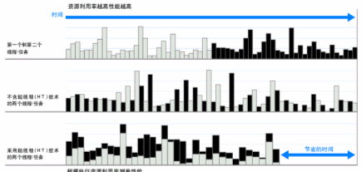
超线程的工作方式
在处理多个线程的过程中，多线程处理器内部的每个逻辑处理器均可以单独对中断做出响应，当第一个逻辑处理器跟踪一个软件线程时，第二个逻辑处理器也开始对另外一个软件线程进行跟踪和处理了。
另外，为了避免CPU处理资源冲突，负责处理第二个线程的那个逻辑处理器，其使用的是仅是运行第一个线程时被暂时闲置的处理单元。例如：当一个逻辑处理器在执行浮点运算（使用处理器的浮点运算单元）时，另一个逻辑处理器可以执行加法运算（使用处理器的整数运算单元）。这样做，无疑大大提高了处理器内部处理单元的利用率和相应的数据、指令处吞吐能力。

Slide 18
多核技术的应用
多核，也叫多微处理器核, 是将两个或更多的独立处理器封装在一起的方案，通常在一个集成电路（IC）中。双核心设备只有两个独立的微处理器。一般说来，多核心微处理器允许一个计算设备在不需要将多核心包括在独立物理封装时,执行某些形式的线程级并行处理（Thread-Level Parallelism，TLP），这种形式的TLP通常被认为是芯片级别的多处理（Chip-level MultiProcessing，CMP）。
超线程技术与多核技术一起使用可以使CPU同时运行4个线程。

Slide 19
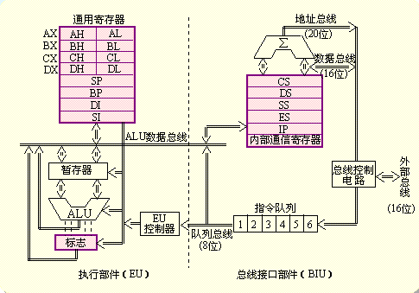


Slide 20
存储器分段
低地址
段基址
段_{i-1}
最大64KB
段基址
段_{i}
段基址
段_{i+1}
段基址
高地址

Slide 21
逻辑地址
段基地址和段内偏移组成了逻辑地址
段地址 偏移地址(偏移量)
格式为：段地址:偏移地址
物理地址=段基地址×16+偏移地址
60000H
段首地址
偏移地址=0002H
60002H
00H
× × × • • •
× × ×
0 0 0 0
12H
段基地址（16位）

Slide 22
形成物理地址时8086的4个逻辑段的用途
在8086有4个逻辑段：代码段CS、数据段SS、堆栈段SS和附加段ES。
  代码段CS用于存放程序；
  数据段DS和附加段ES用于存放数据；
  堆栈段SS用于存放数据（包括暂存数据和保护现场的数据）。
在形成物理地址时，CS、DS、ES和SS四个段寄存器的作用如下：
当取指令时，CPU以CS寄存器的值作段基址，再加上IP中的16位偏移地址，得到指令的物理地址；当进行堆栈操作时，段基地址CPU以SS为堆栈段的基地址，偏移地址由SP或BP来指定，当访问存储器的数据段时，数据段寄存器DS或附加段寄存器ES，再加上16位偏移地址(来自于SI，DI，BX)，得到操作数的物理地址。

Slide 23
寻址、寻址方式的概念
指令中操作数字段实质上是指出操作数存放于何处。一般来说，操作数可以跟随在指令操作码之后，称为立即数；
操作数也可以存放在CPU内部的寄存器中，称为寄存器操作数。
绝大多数的操作数存放在内存储器中，称为存储器操作数。
指令指定操作数的位置，即给出地址信息，在执行时需要根据这个地址信息找到需要的操作数。这种寻找操作数的过程称为寻址，而寻找操作数的方法称为寻址方式。

Slide 24
段寄存器使用的基本约定
访问存储器类型 | 默认段寄存器 | 可指定段寄存器 | 段内偏移地址来源
取指令码 | CS | 无 | IP
堆栈操作 | SS | 无 | SP
串操作源地址 | DS | CS、ES、SS | SI
串操作目的地址 | ES | 无 | DI
BP用作基址寄存器 | SS | CS、DS、ES | 根据寻址方式求得有效地址
一般数据存取 | DS | CS、ES、SS | 根据寻址方式求得有效地址

